Slide 1

Прогнозирование рыночных цен на арматуру
Работу выполнили :
Марин Виктор Городецкая Анастасия Симбирцев Владимир

Slide 2

Введение
Цель проекта - помочь категорийным менеджерам сэкономить, предоставляя обоснованные рекомендации по объемам закупок арматуры.
Задачи проекта:
Подготовить данные
Анализ и обработка данных
Обучение моделей и прогнозирование
Выбор лучшей
Визуализация – streamlit/bot_tg

Slide 3
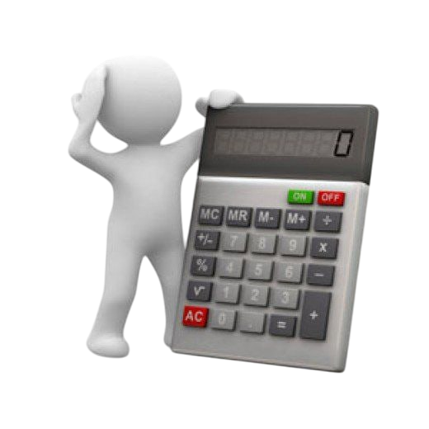
Подготовка данных
train.xlsx – файл для обучения модели
test.xlsx – файл для проверки модели
Структура файлов: dt Price
Грузоперевозки.xlsx
Данные рынка стройматериалов.xlsx
Макропоказатели.xlsx
Показатели рынка металла.xlsx
Топливо.xlsx
Цены на сырье.xlsx
Индекс LME.xlsx
CHMF Акции.csv
MAGN Акции.csv
NLMK Акции.csv

Slide 4
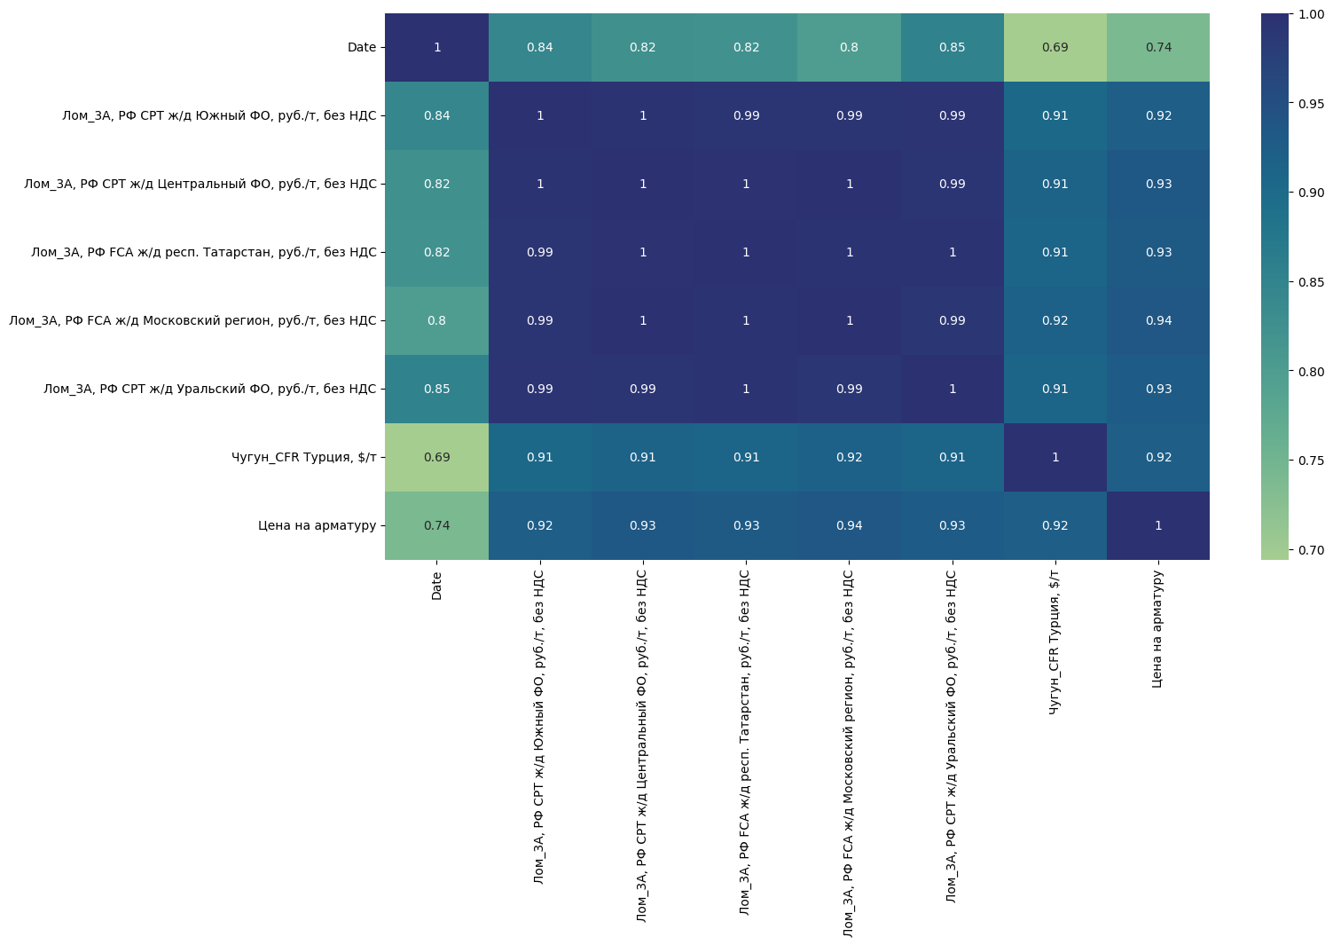
Анализ и обработка данных
• Очистка и предобработка данных для дальнейшего анализа (удаление выбросов, заполнение пропусков, приведение временного ряда к стационарности и т.д.).

Slide 5
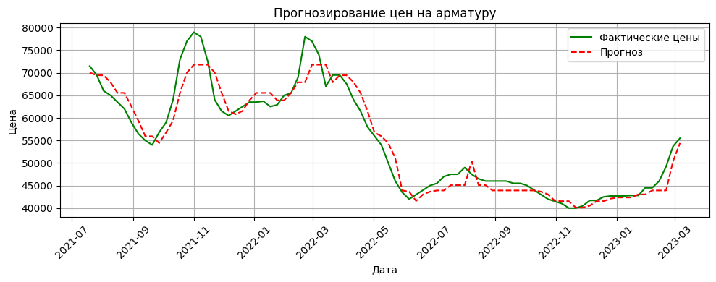
Catboost
Это быстрый и точный градиентный бустинг от Yandex, отлично работающий с
категориальными данными.

Slide 6
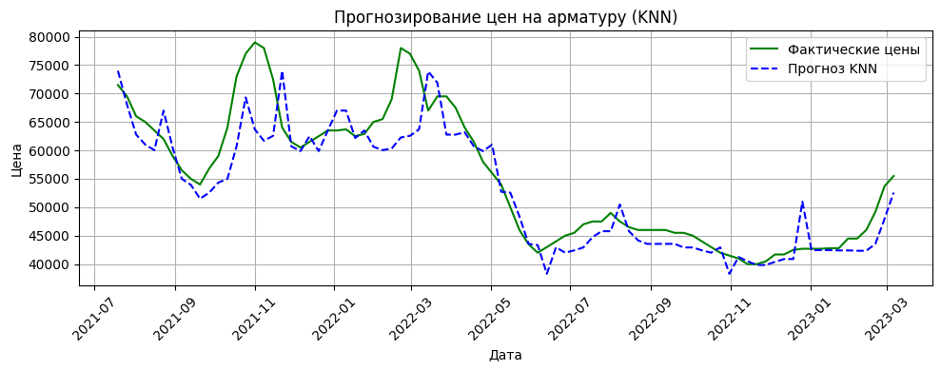
KNN
K-Nearest Neighbors — алгоритм машинного обучения, который прогнозирует значения
на основе средних значений ближайших K соседей. Чувствителен к масштабированию данных.

Slide 7
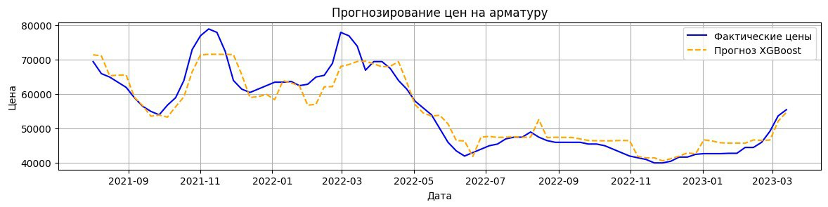
XGBRegressor
XGBRegressor – алгоритм бустинга для регрессии, предсказывающий цель как сумму предсказаний последовательных деревьев с коррекцией ошибок. Чувствителен к гиперпараметрам.

Slide 8

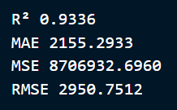
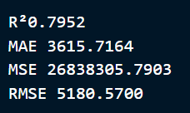
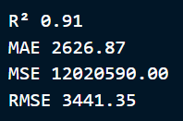
Сравнение моделей
Catboost
KNN
XGBRegressor

Slide 9
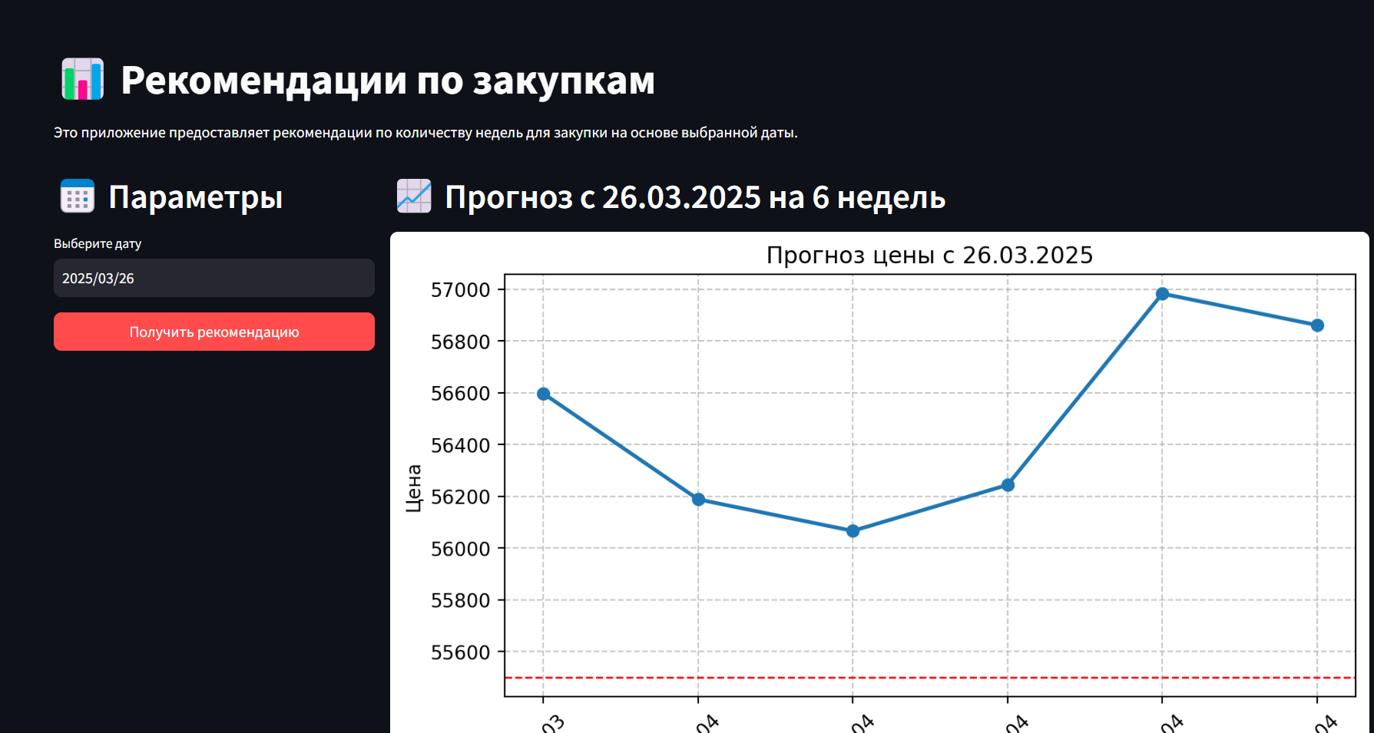
Визуализация
Выбрать дату
Нажать кнопку «Получить рекомендацию»
Радоваться результату
Скачать рекомендацию в «Excel»

Slide 10



Выводы
Работа успешно завершена
Можно пересмотреть решения по анализу данных (использование доп. данных)
Ближе к завершению работы появились новые идеи подхода к решению кейса, которые не удалось опробовать
Командная работа – это важно

Slide 11
Что сделали: 1. Работа с данными 2. Обучена модель 3. Сделано приложение 4. Опыт от работы
Не сделали
1. Плохо поработали с
доп данными
2. Не обучили модель на доп данных
Улучшить
1. Самообучение
модели
2. Создать мобильное
Приложение

